Slide 1
Трекер Финансов

Slide 2
Идея проекта
Создать приложение для учёта финансов, с созданием визуализации внесённых счетов и предоставлением их краткого анализа нейросетью.

Slide 3
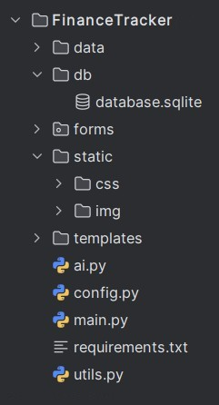
Структура проекта
data – директория с моделями SQLAlchemy;
db – директория с базой данных пользователей и их счетов;
forms – директория с Flask формами;
static:
css – стили;
img – картинки;
templates – html файлы страниц;
ai.py – генерация оценки расходов с помощью api DeepSeek;
config.py – файл с константами;
main.py – файл запускающий веб-приложение;
requirements.txt – библиотеки проекта;
utils.py – файл с абстрактными функциями.

Slide 4
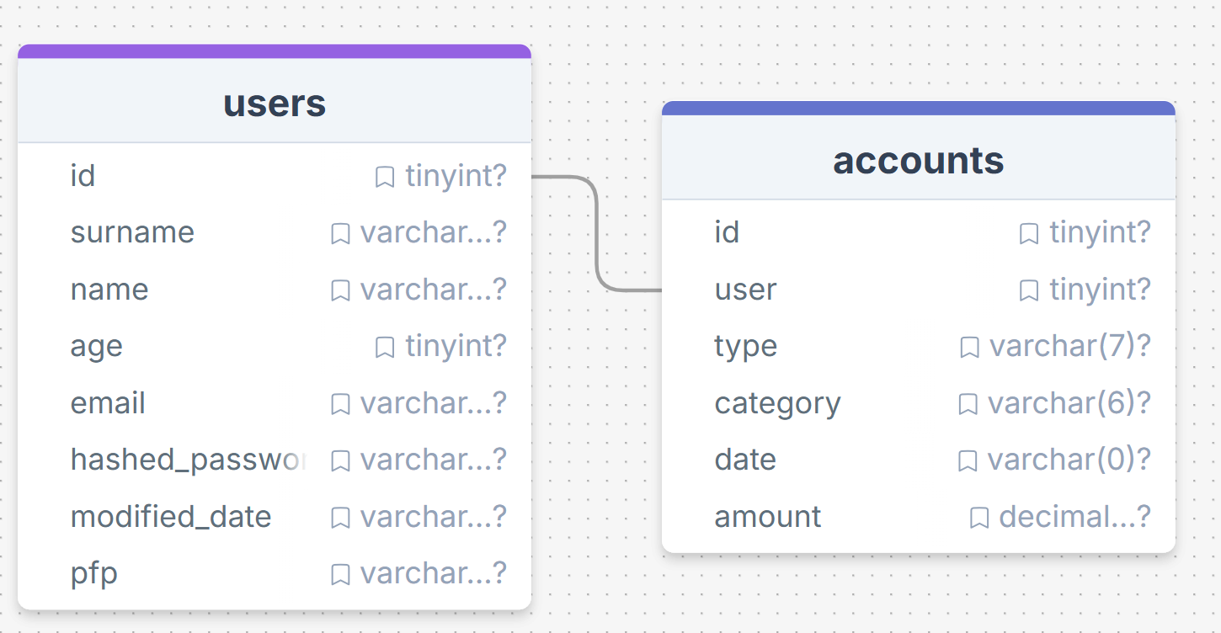
Структура базы данных

Slide 5
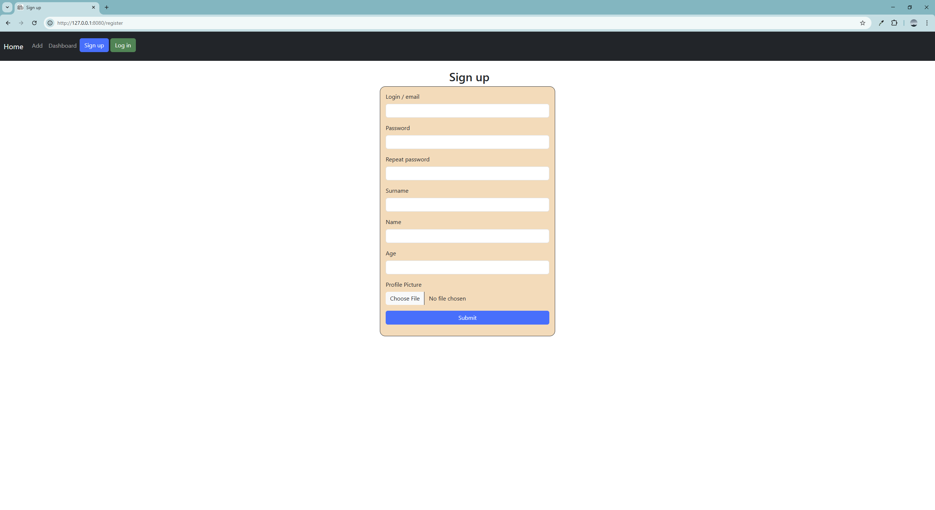
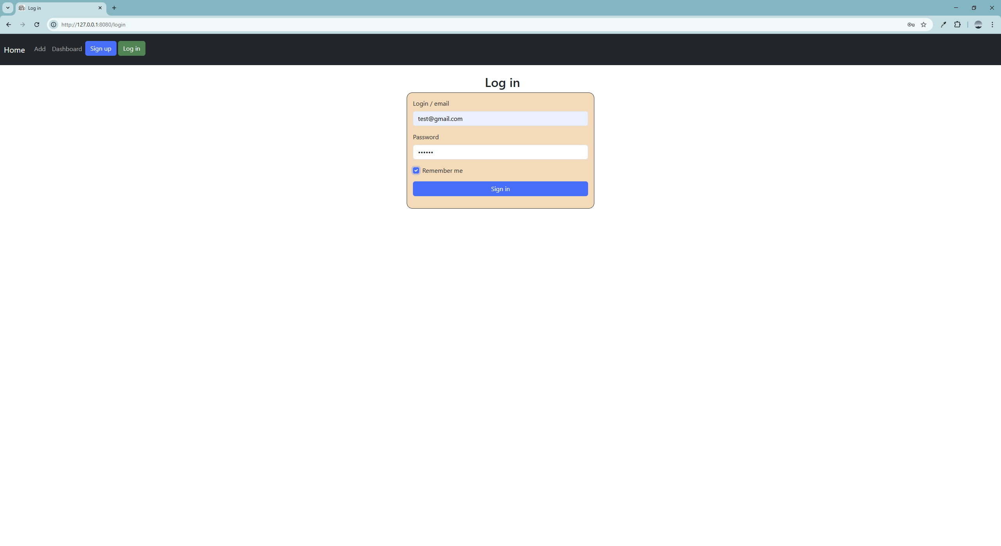

Slide 6
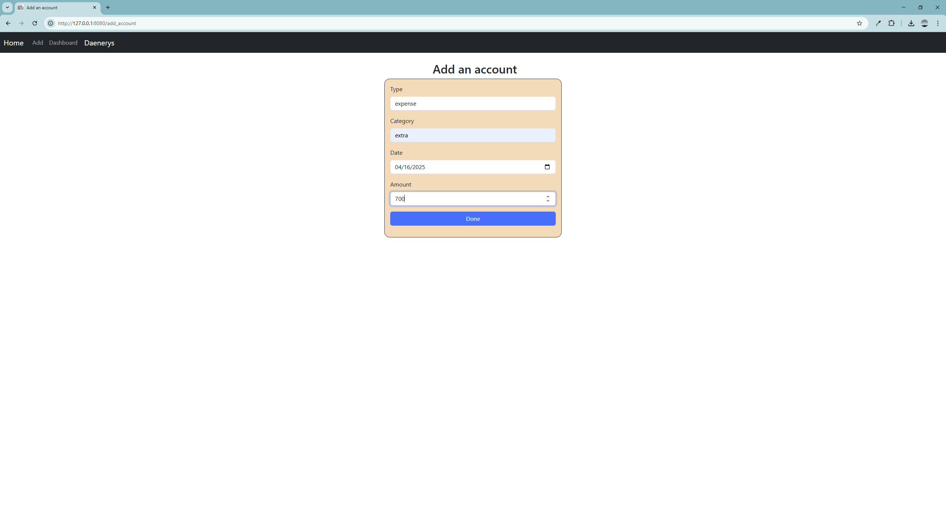
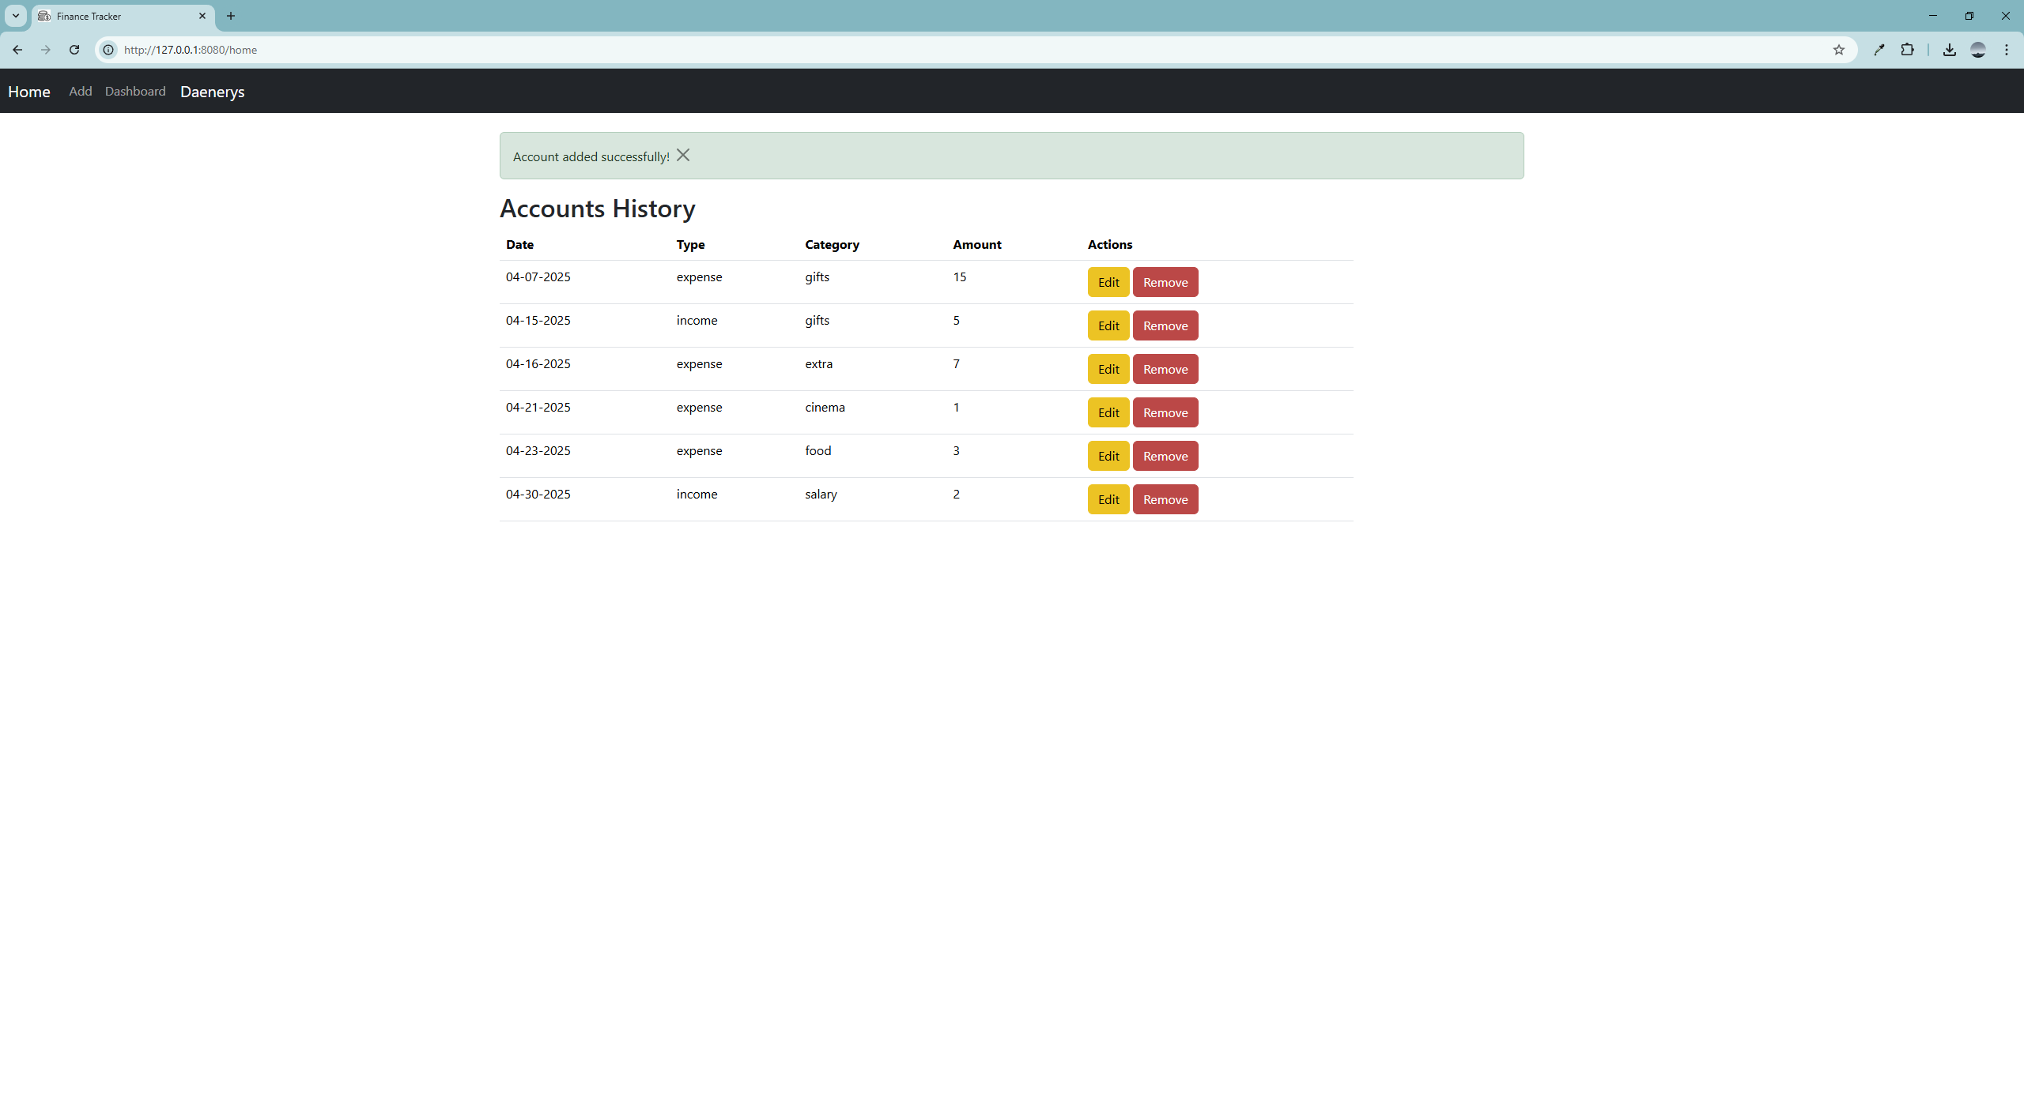
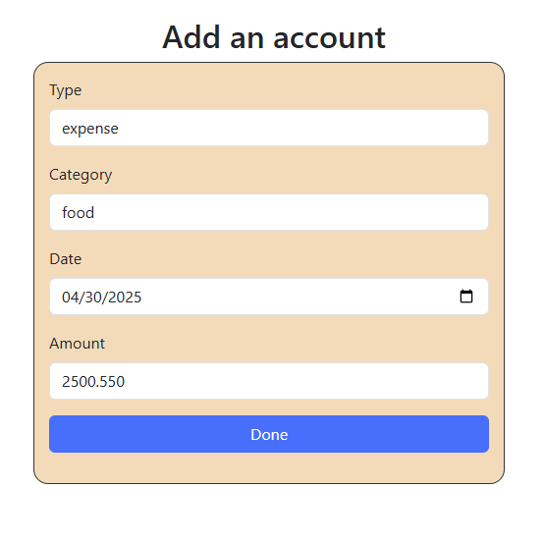
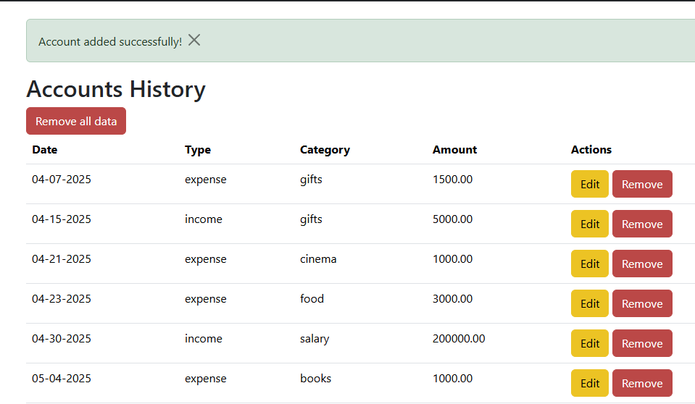

Slide 7
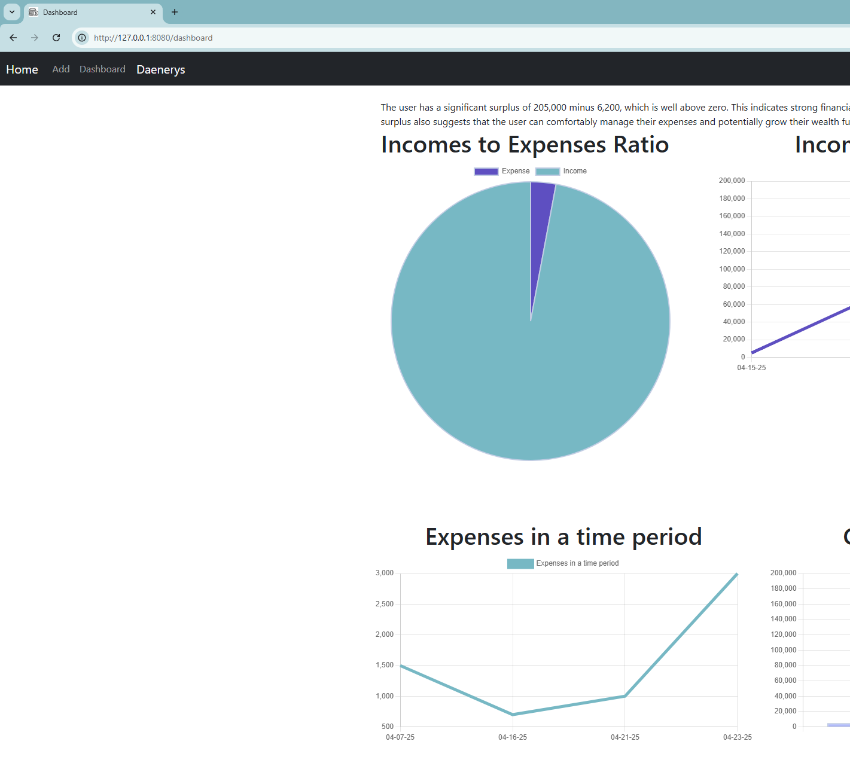
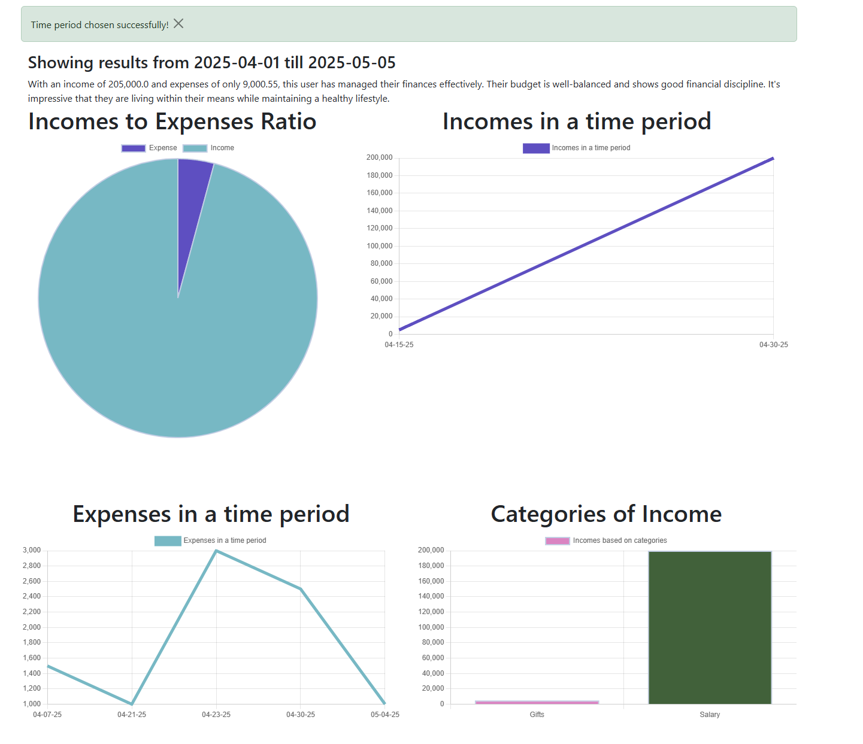
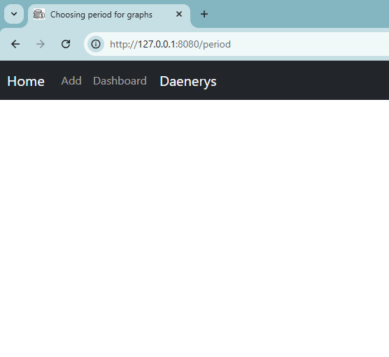
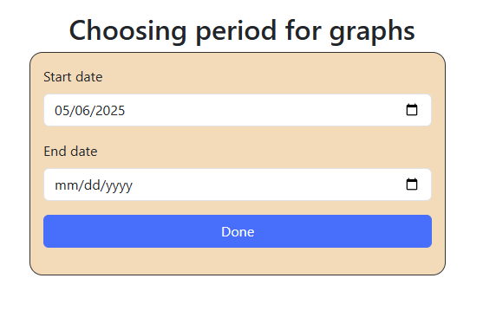

Slide 8
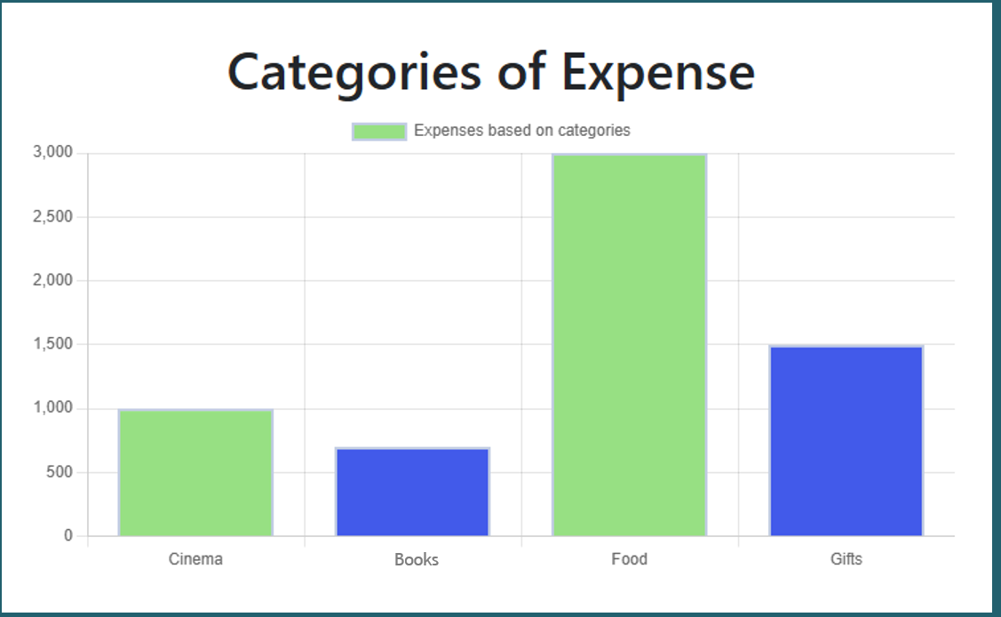

Slide 9
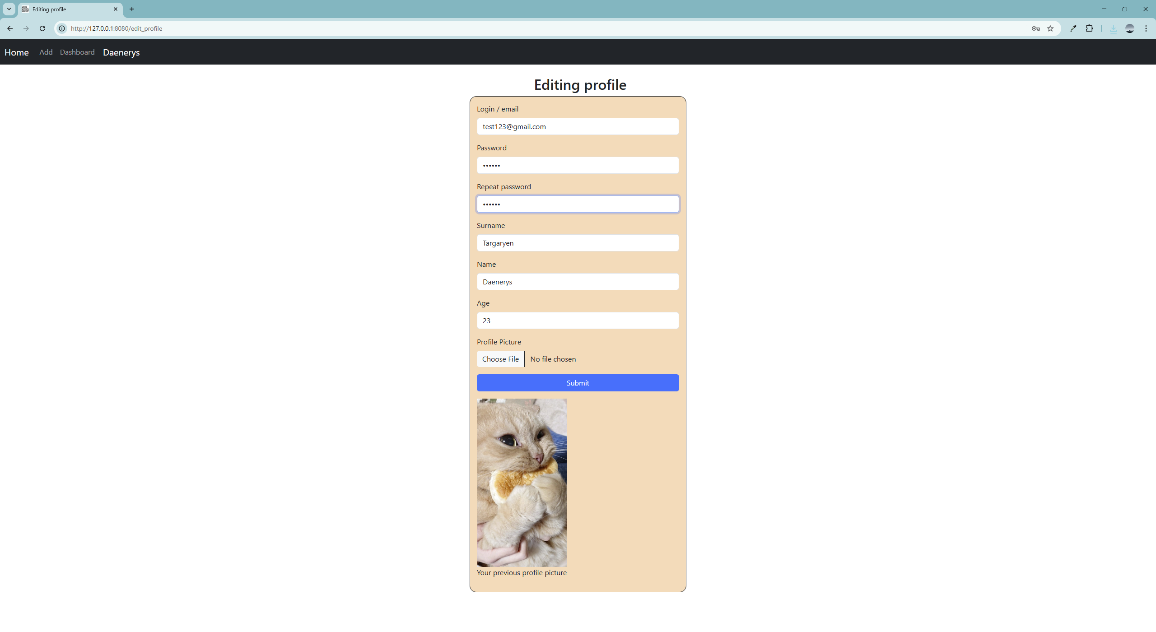
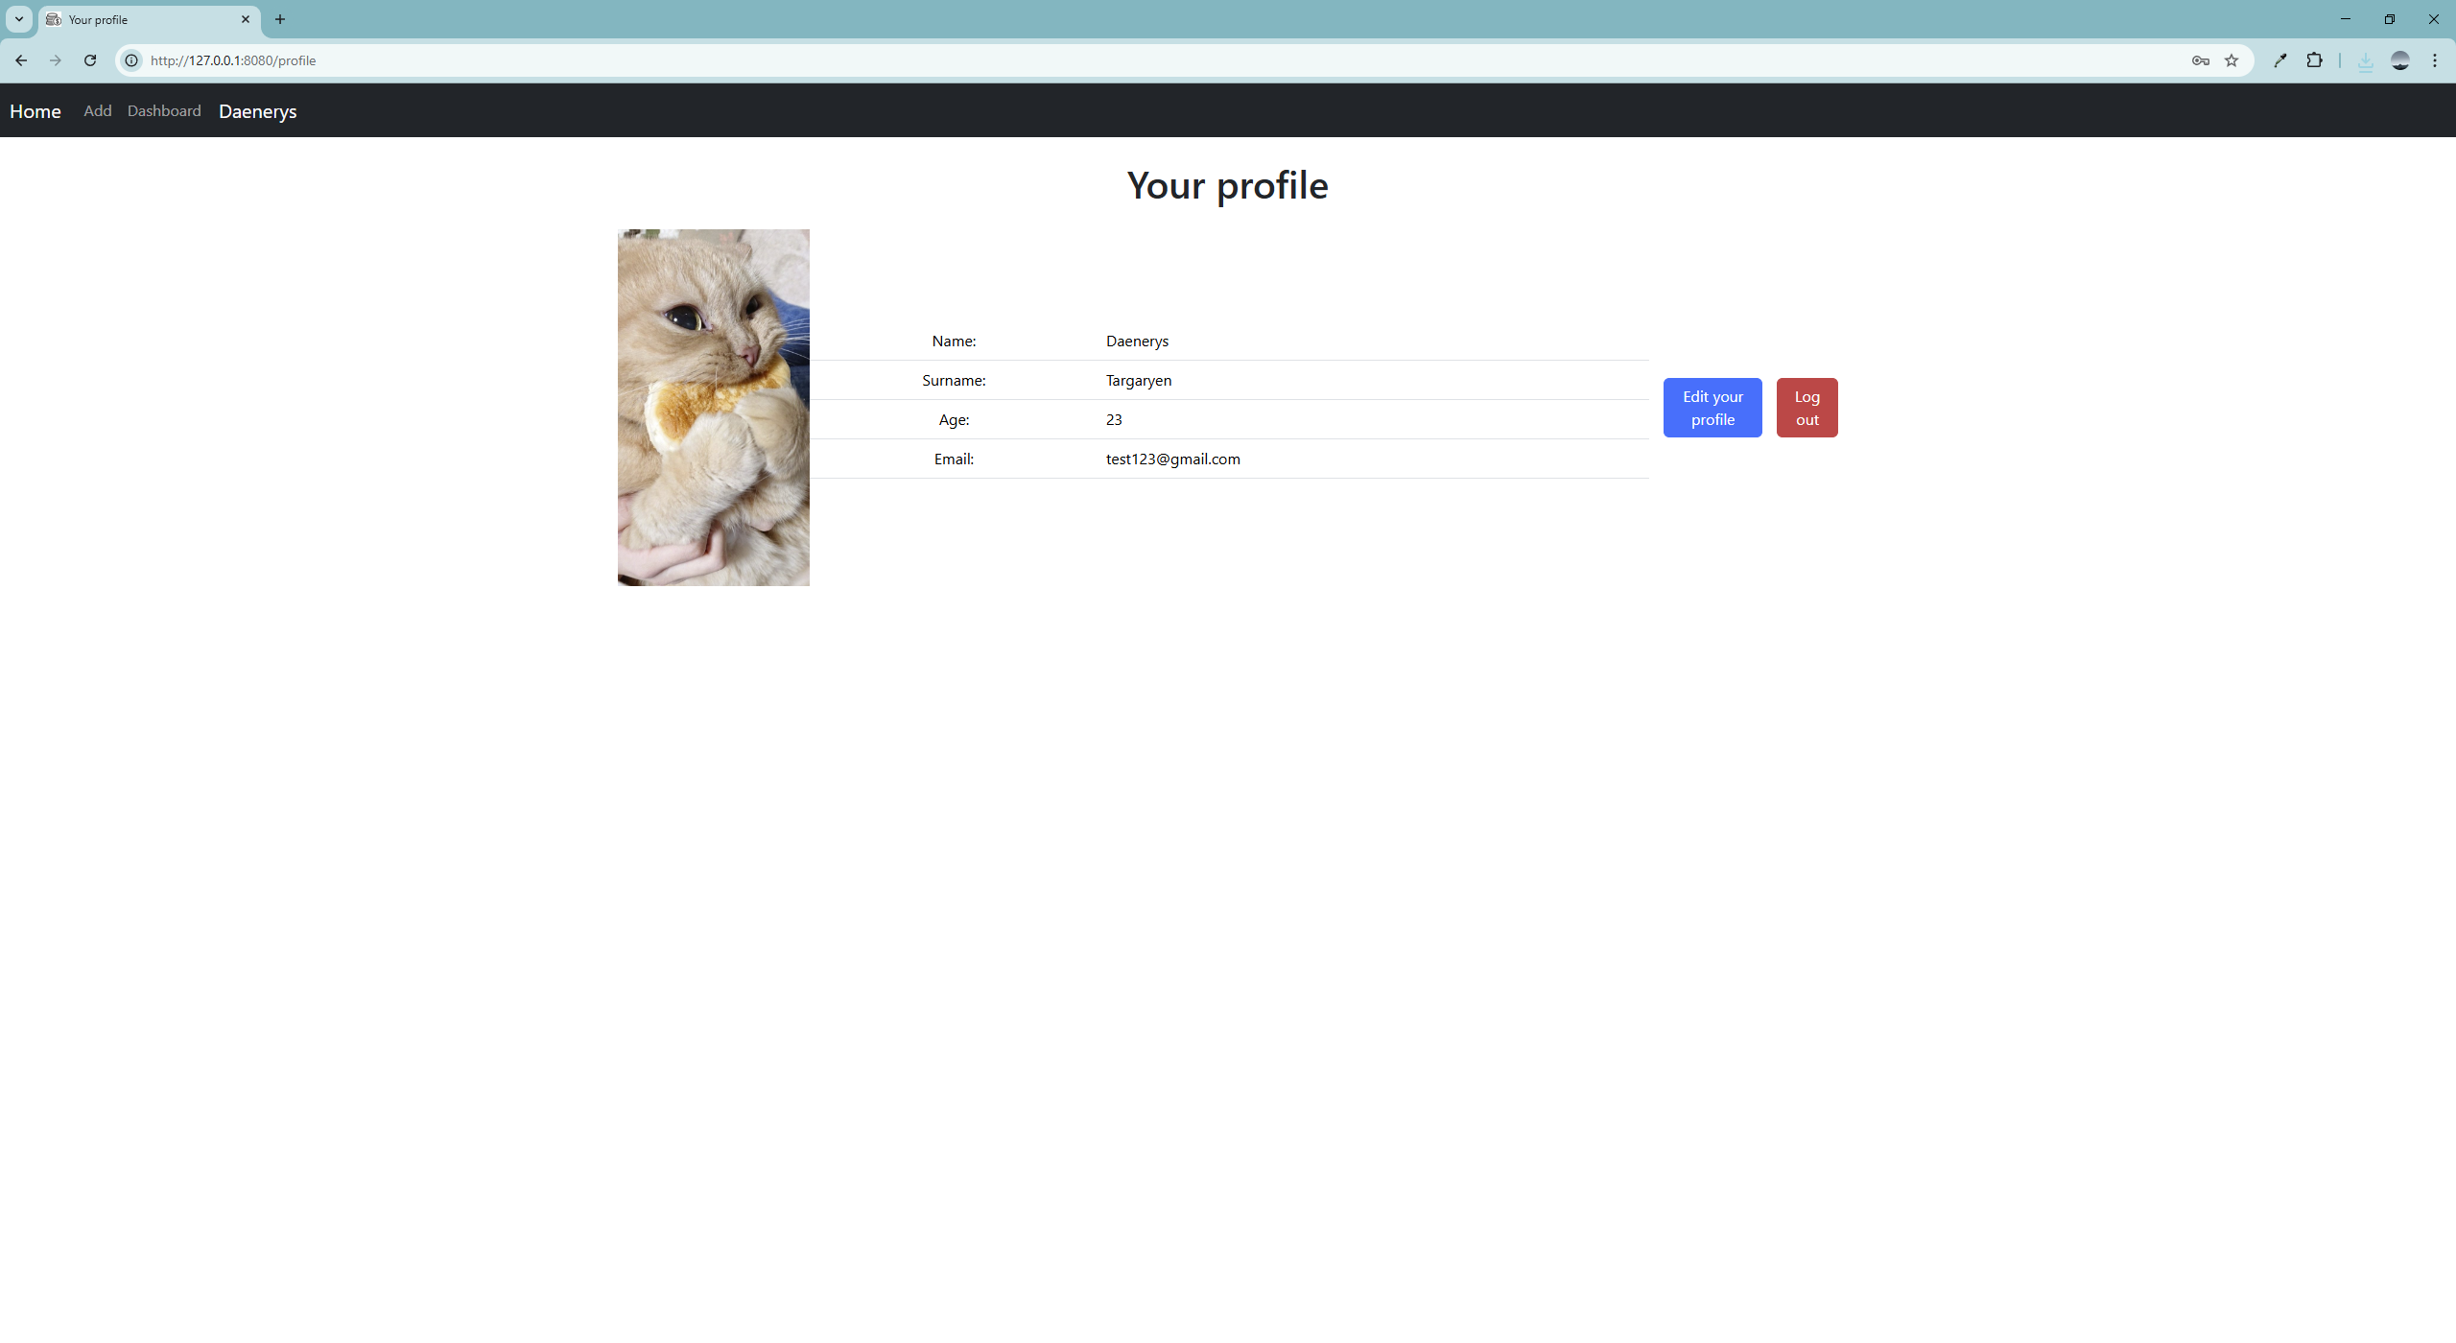

Slide 10
Использованные библиотеки
Flask
SQLAlchemy
pyChart.JS
requests
aiohttp
asyncio

Slide 11

Спасибо за внимание ☺
Автор: Аршинова Евгения

